Slide 1
النظام الاجتماعي في الإسلام
المحاضرة الأولى
تعريف بالمقرر

Slide 2


.
ماذا نستنتج من هذه الصورة

Slide 3
لماذا ندرس المقرر
هناك عدة أسباب تدعو إلى دراسة هذا المقرر منها:-
1- أن الإسلام دين شامل لنواحي الحياة المختلفة، ومنها النواحي الاجتماعية، فكان من الواجب معرفة أحكام الإسلام في هذه الناحية، والإلمام بالمبادئ العامة لهذه النظام.
2- أن هناك طعنات موجهة للإسلام في نظامه السياسي ونظامه الاجتماعي، لا يصح إغفالها ولا السكوت عنها، بل الواجب صدها، وبيان زيفها وبطلانها.
3- أن هناك خللاً اجتماعياً تعيشه بعض الأسر في المجتمعات الإسلامية، يحتم علينا التعرف عليه والبحث عن الطرق الصحيحة لمعالجته، وعلى سبيل المثال: ” علاقة الزوجين، علاقة الوالدين بالأولاد، ظاهرة العنوسة، تزايد معدلات الطلاق“

Slide 4



.

Slide 5
1ـ الموضوعات التي ينبغي تناولها:
قـــائمــــة الموضوعات | عدد الأسابيع | عدد الساعات
مفهوم المجتمع المسلم وأسس بنائه وسماته. | 1 | 2
الإنسان في الإسلام مكانته ووظيفته وحقوقه، مقارنة بالمواثيق الدولية. | 1 | 4
أسباب تقوية الروابط الاجتماعية . | 1 | 2
الأمر بالمعروف والنهي عن المنكر . | 1 | 2
أهم المشكلات الاجتماعية وسبل الوقاية منها وعلاجها . | 1 | 2
أهمية الأسرة ومكانتها في الإسلام ،وتعارض الاتفاقيات الدولية مع حق المسلم. | 1 | 2
مكانة المرأة في الإسلام . | 1 | 2
عوامل حماية الأسرة . | 1 | 2
.

Slide 6
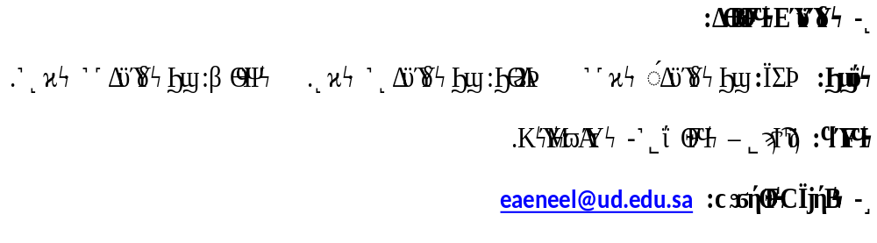
الخطبة وأحكامها العامة . | 1 | 2
النكاح ومقاصده وأحكامه . | 2 | 4
الآثار المترتبة على عقد النكاح . | 1 | 2
المشكلات الزوجية أسبابها وآثارها وعلاجها | 1 | 2
فرق النكاح | 2 | 4
الكلي | 15 | 30
.

Slide 7
4ـ جدول مهام تقويم الطالب خلال الفصل الدراسي
المهـــــــــــــــــــــــــــــــــــــــام | الأسبوع | النســبـة
المناقشة | 4 | 5%
الاختبار النصفي | 8 | 30%
المشاركة داخل قاعة التدريس | 9 | 5%
اختبار البلاك بورد | 11 | 5%
أنشطة تعلم تعاوني وعروض شفهية | 10 | 5%
اختبار نهائي | 16 | 50%

Slide 8


